Slide 1

ВОЛОНТЁРЫ КУЛЬТУРЫ
Созданны - 1мая 2022 на базе Муниципального бюджетного учреждение культуры
«Половинновский сельский культурно-спортивный комплекс»

Slide 2
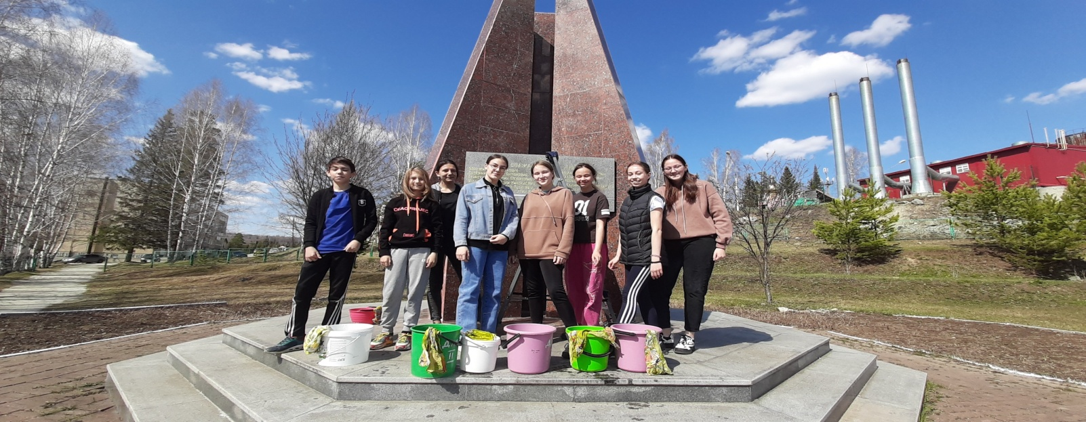
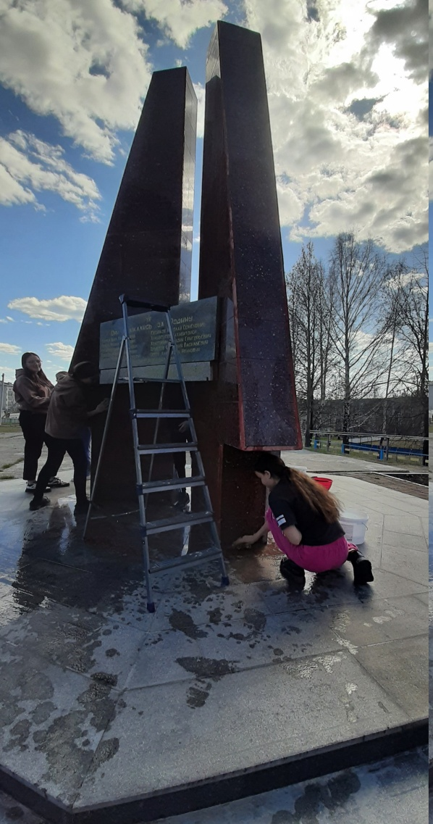
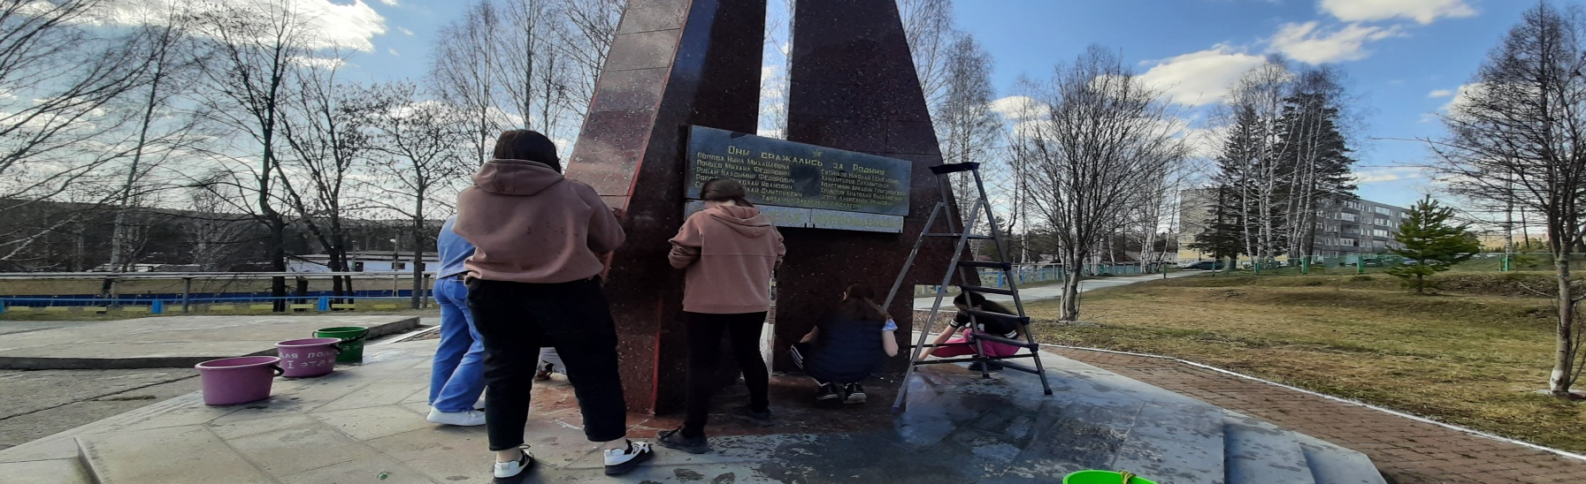
НАШИ ДОБРЫЕ ДЕЛА
Уход и уборка памятных мест

Slide 3
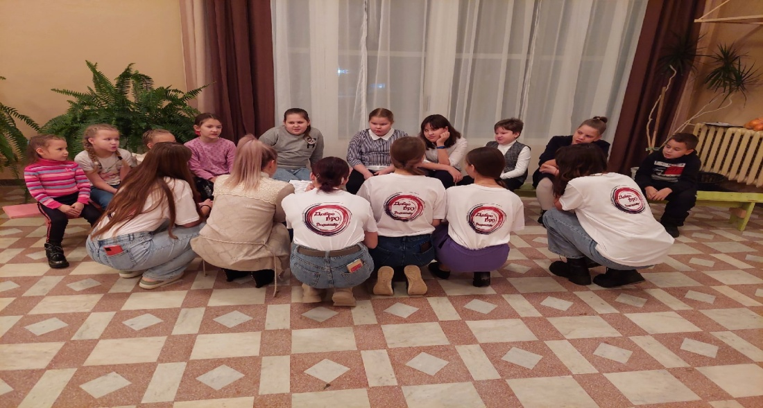
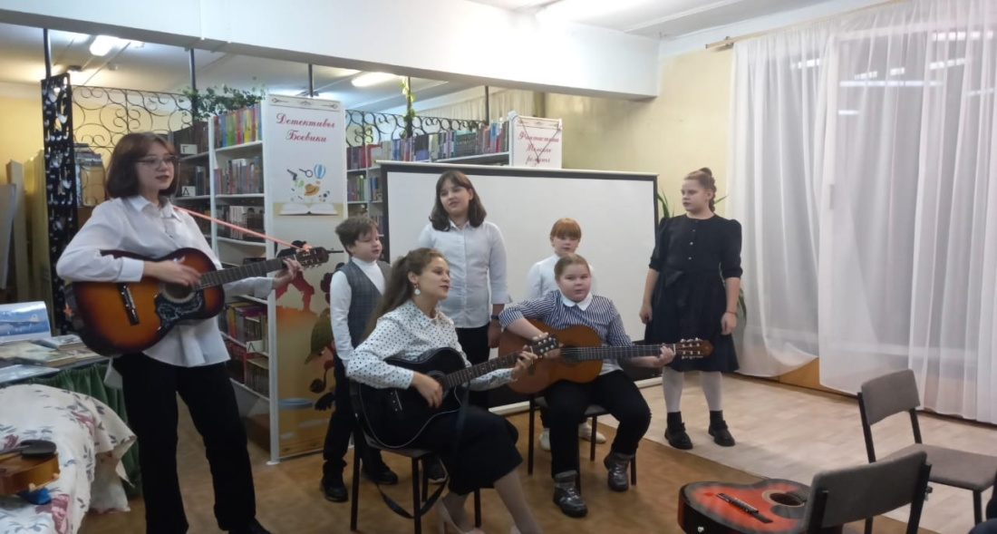
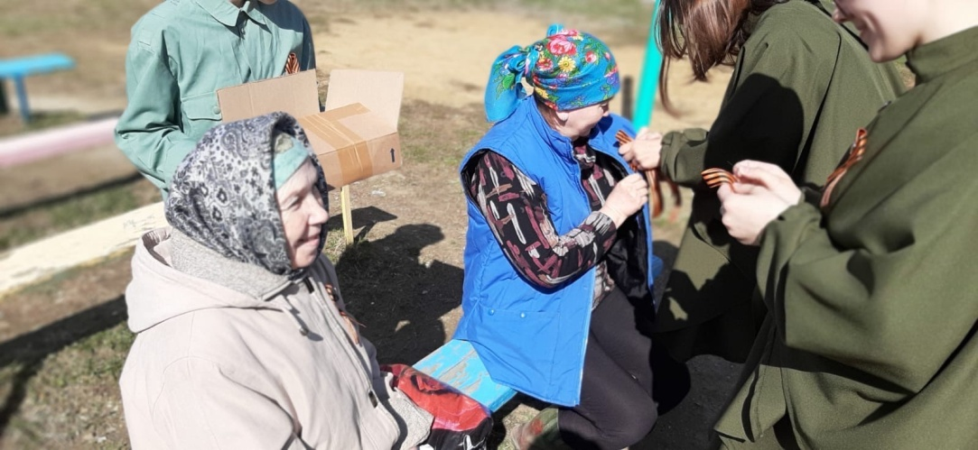
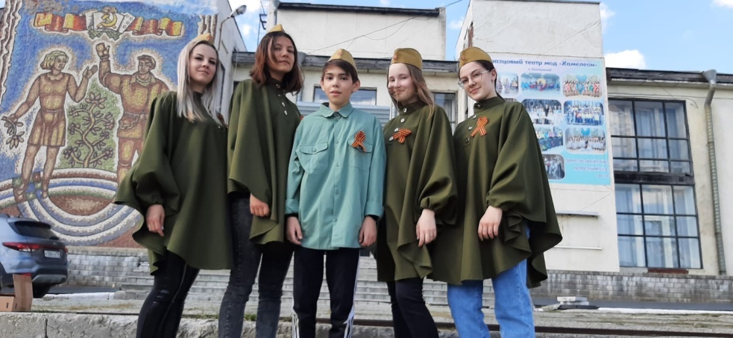
НАШИ ДОБРЫЕ ДЕЛА
Принимаем участия в различных акциях

Slide 4
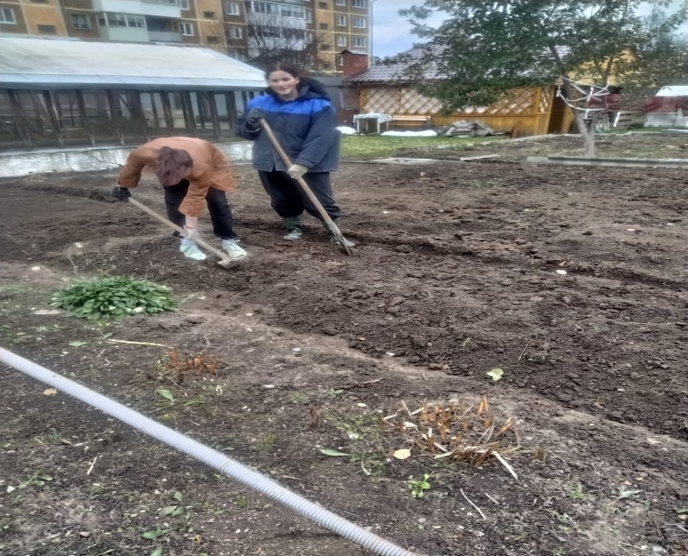
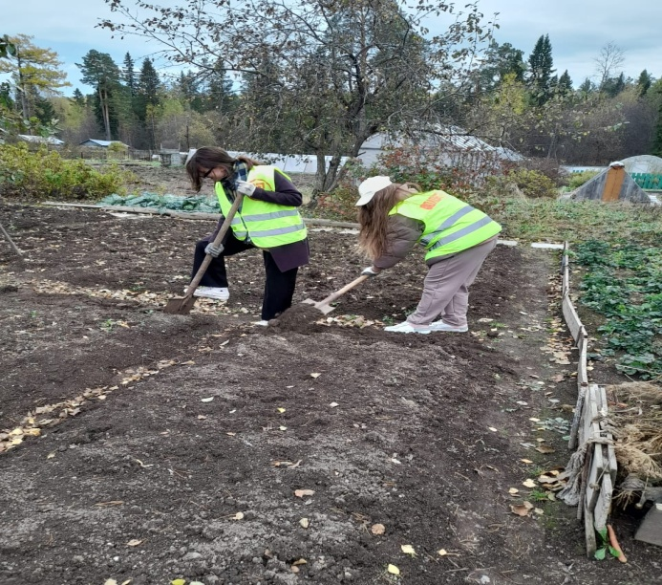
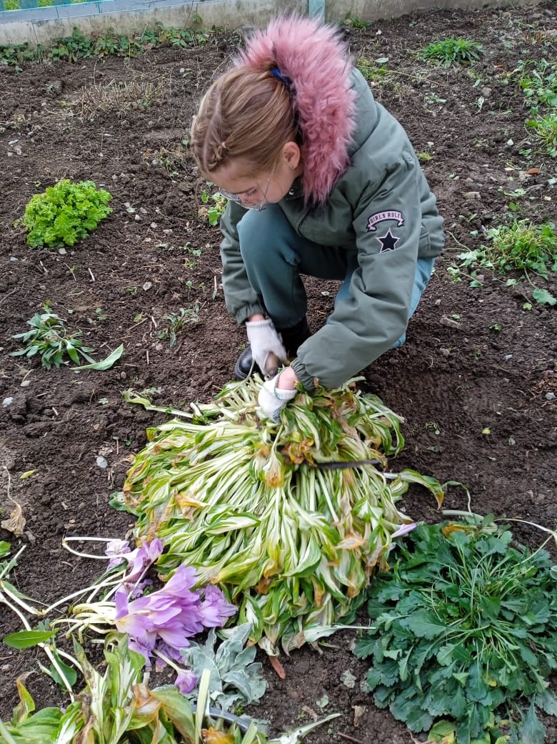
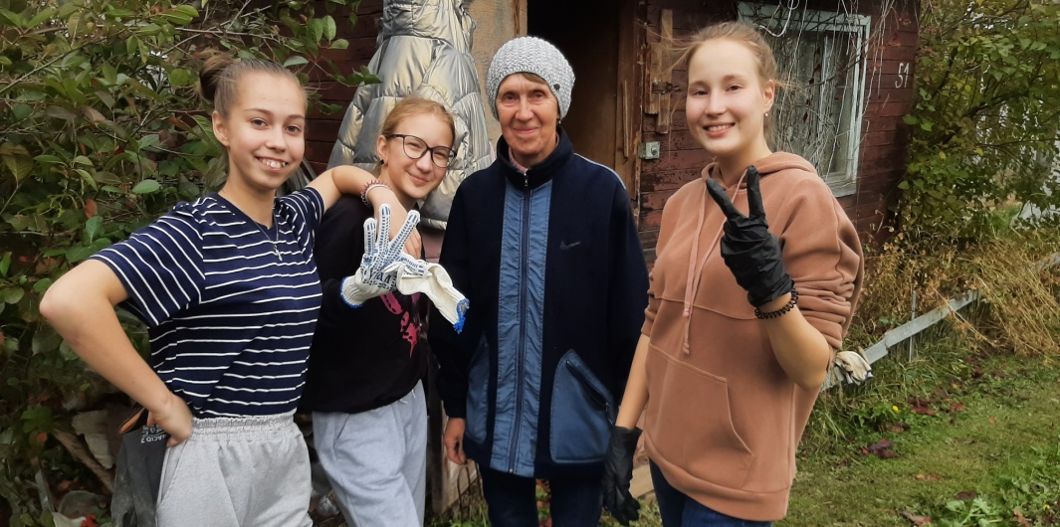
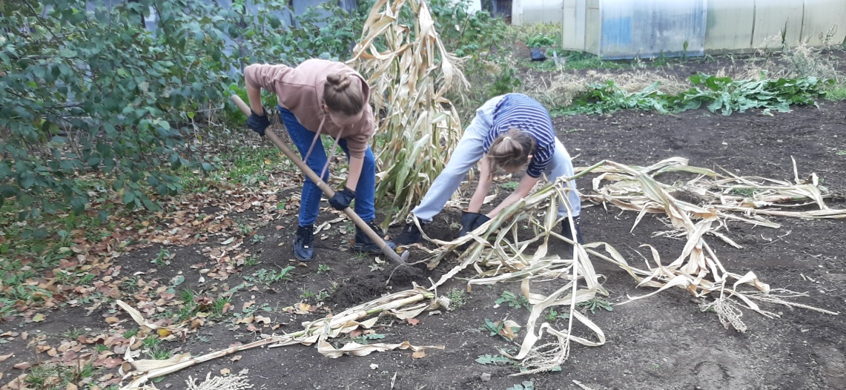
НАШИ ДОБРЫЕ ДЕЛА
Помогаем старшему поколению

Slide 5
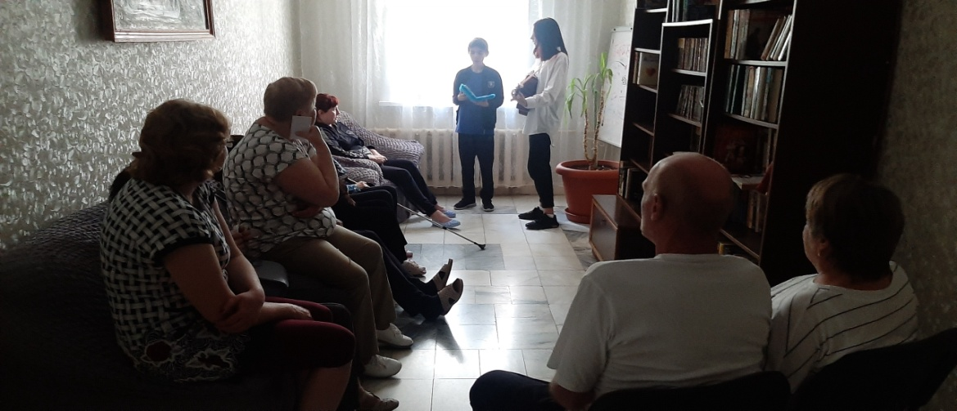
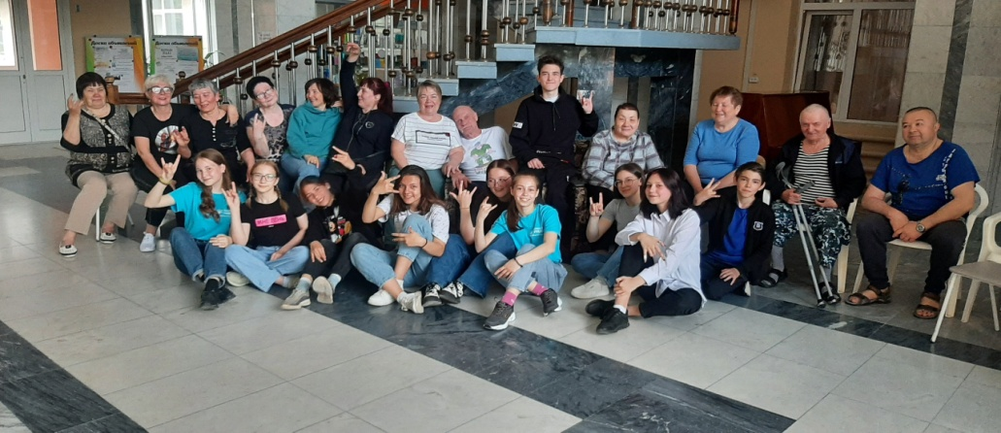
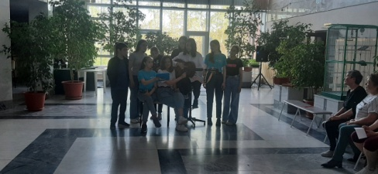
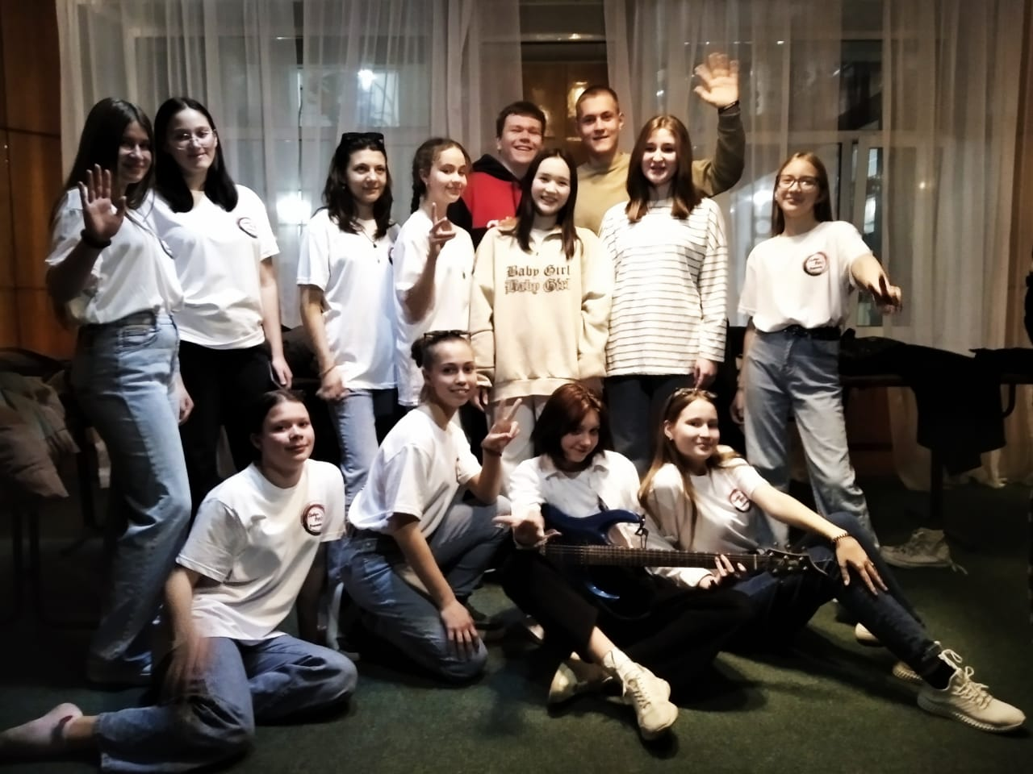
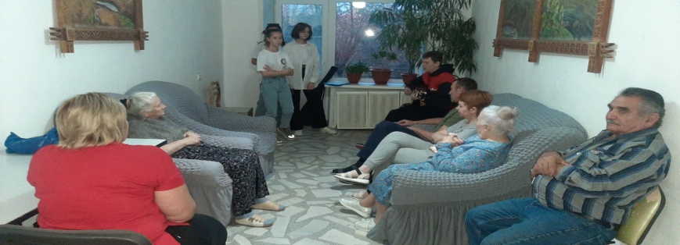
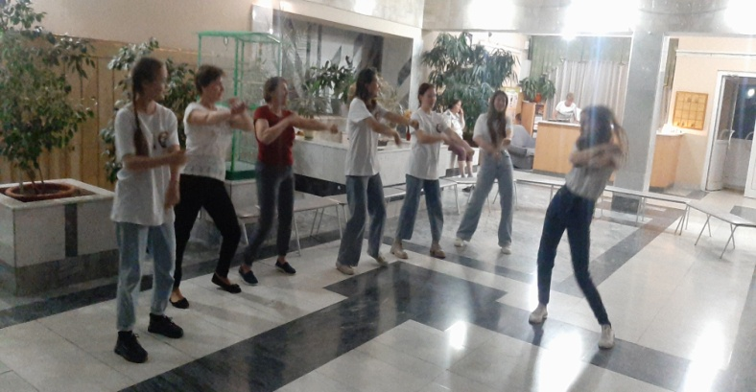
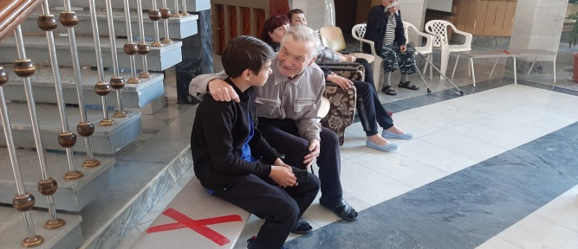
НАШИ ДОБРЫЕ ДЕЛА
На постоянной основе выезжаем в профилакторий Юбилейный г. Верхний Тагил, для проведения мероприятий для людей с ограниченными возможностями

Slide 6
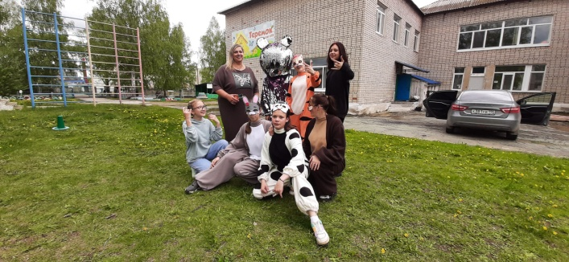
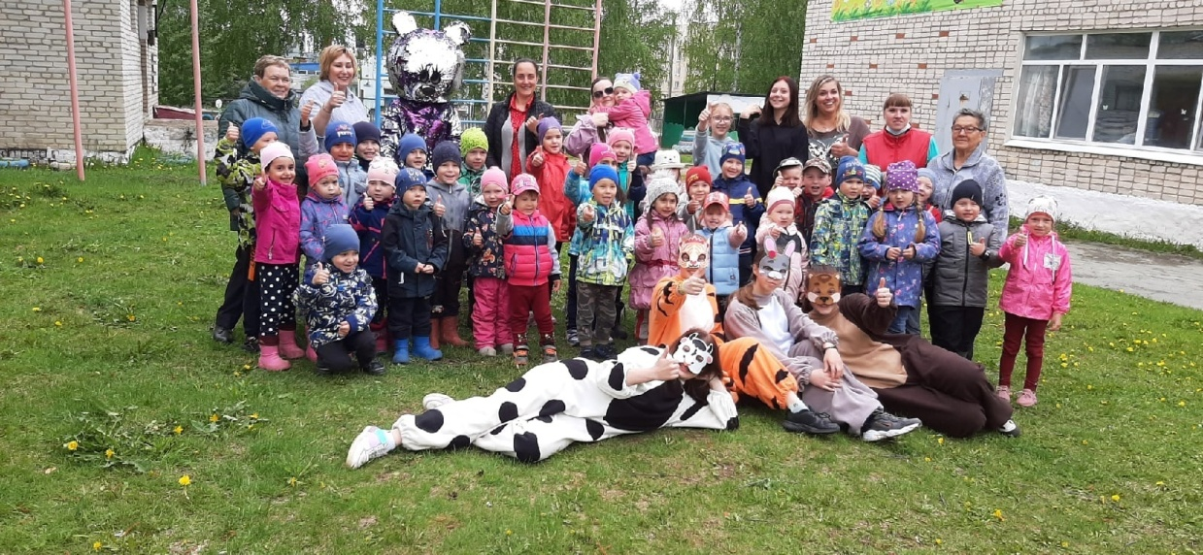
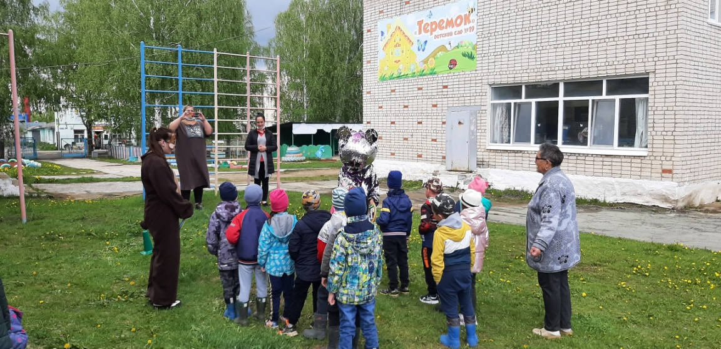
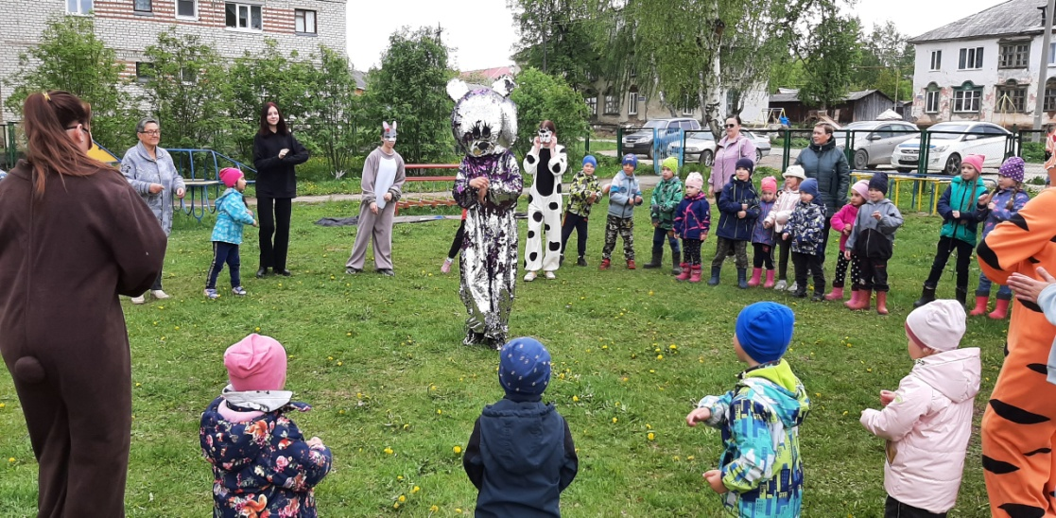
НАШИ ДОБРЫЕ ДЕЛА
Наших волонтеров всегда рады видеть в детских садах

Slide 7
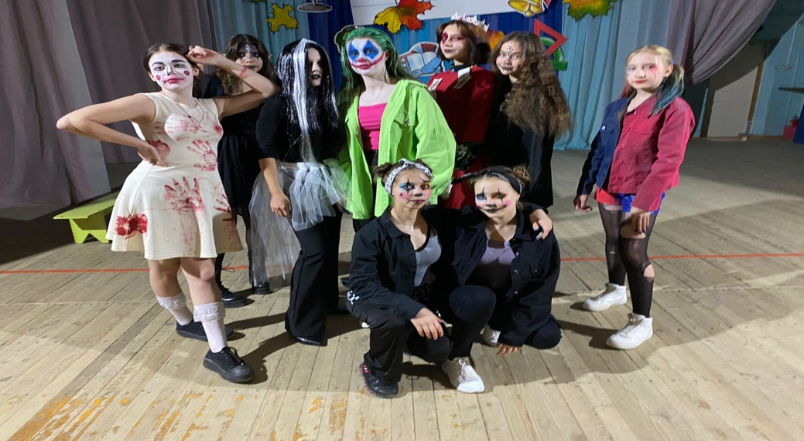
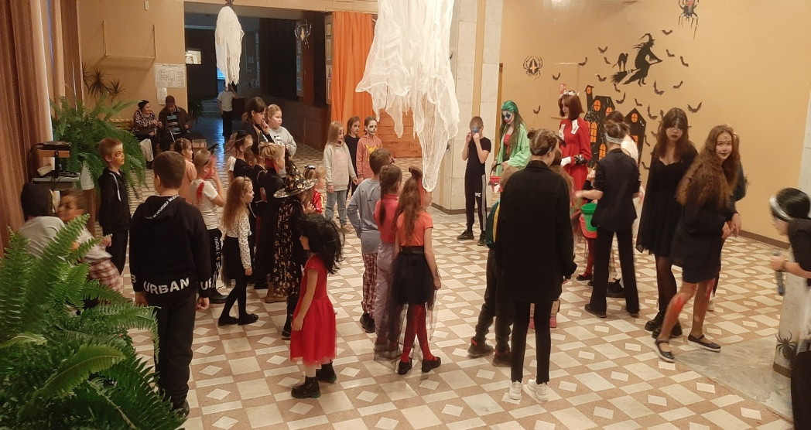
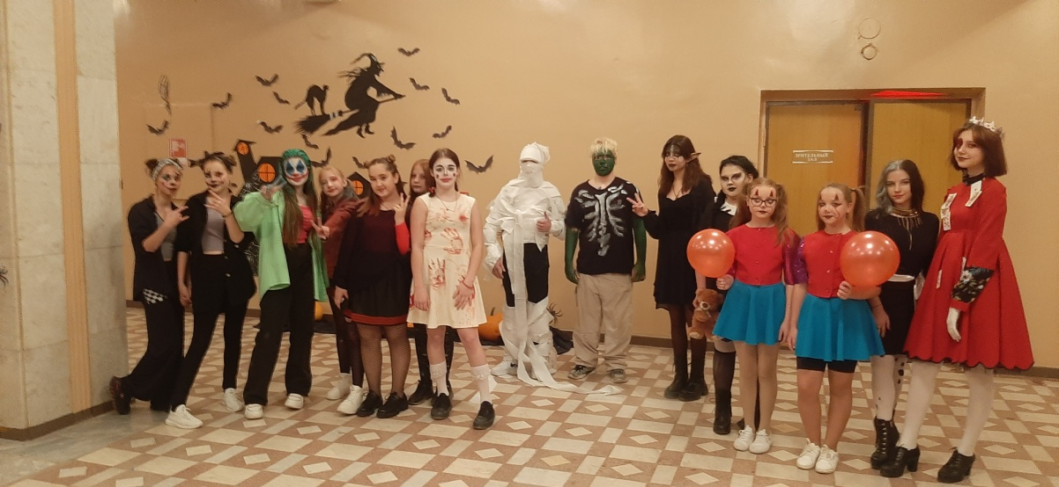
НАШИ ДОБРЫЕ ДЕЛА
Сами проводим мероприятия для детей и подростков

Slide 8
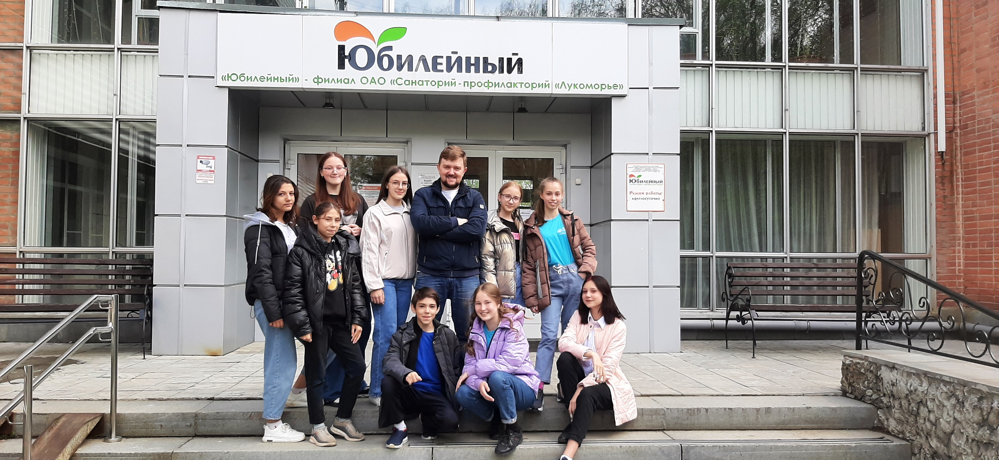
ВОЛОНТЁРЫ КУЛЬТУРЫ
«ДоброБРО»

